Slide 1
ΠΕΡΙΒΑΛΛΟΝΤΙΚΗ ΜΟΛΥΝΣΗ
Τις τελευταίες δεκαετίες παρατηρείται έντονα το φαινόμενο της μόλυνσης του περιβάλλοντος. Αυτό οφείλεται σε πολλούς παράγοντες που έχουν δημιουργηθεί από την υπερβολική επέμβαση του ανθρώπου και τη ραγδαία ανάπτυξη της τεχνολογίας.

Slide 2
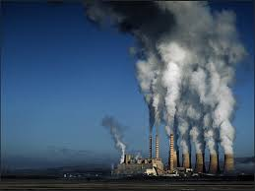

Slide 3
ΑΙΤΙΑ ΦΑΙΝΟΜΕΝΟΥ
Δημιουργία ψεύτικων αναγκών/υπερκατανάλωση
Απόβλητα εξαιτίας έντονης βιομηχανικής λειτουργίας
Έλλειψη παιδείας-μόρφωσης από αυτό προκύπτει έλλειψη οικολογικής συνείδησης
Έλλειψη ενημέρωσης από το κράτος σε σχολεία και υπηρεσίες
Ραγδαία ανάπτυξη της τεχνολογίας όπου οδηγεί σε αλαζονική συμπεριφορά
Ανεξέλεγκτη χρήση μέσων μεταφοράς (υπερβολική ποσότητα καυσαερίων)
Ακραία χρήση φυτοφαρμάκων (ζημιές στο οικοσύστημα)
Ατυχή συμβάντα λόγω μεταφοράς ρυπογόνων ουσιών
Όλα τα παραπάνω οδηγούν στην έλλειψη οικολογικής συνείδηση , όπου το άτομο δεν αναγνωρίζει την έκταση του προβλήματος.

Slide 4
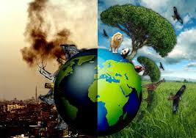

Slide 5
ΣΥΝΕΠΕΙΕΣ
Προκαλούνται αρρώστιες , θάνατος.
Υπάρχει αγχωτική ζωή.
Έντονη συσσώρευση τοξικών αποβλήτων.
Συρρίκνωση χλωρίδας και πανίδας.
Έντονες κλιματολογικές αλλαγές(όξινη βροχή, νέφος, φαινόμενο του θερμοκηπίου)
Εξάντληση φυσικών πόρων.

Slide 6
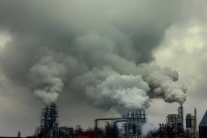

Slide 7
ΤΡΟΠΟΙ ΑΝΤΙΜΕΤΩΠΙΣΗΣ
Αφύπνιση πολιτών μέσω μαθήματα περιβαλλοντολογίας.
Έγκυρη και σωστή ενημέρωση με σκοπό την οικολογική συνείδηση-ευαισθησία
Ευαισθητοποίηση της ανάγκης και της σημασίας της ανακύκλωσης.
Οι γεωργοί πρέπει να μάθουν την ορθή χρήση φυτοφαρμάκων.
Εφαρμογή αυστηρών νόμων με σκοπό την κατάργηση ρυπογόνων ουσιών.
Αναγκαστική απομάκρυνση βιομηχανιών από αστικά κέντρα.
Αξιοποίηση εναλλακτικών πηγών ενέργειας.
Χρηματοδότηση ερευνών για την προστασία του περιβάλλοντος.

Slide 8
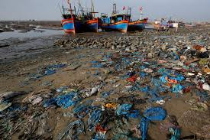

Slide 9
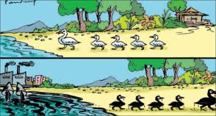

Slide 10
Ευχαριστούμε για την προσοχή σας.
Υπεύθυνος καθηγητής : Δόκτωρ Μιχαήλ Καλομοίρης
Εργάστηκαν : Αρβανίτη Αναστασία , Ιβάνοβα Μαρία , Παπαδόπουλος Κωνσταντίνος , Παπαδόπουλος Γεώργιος.

